Slide 1
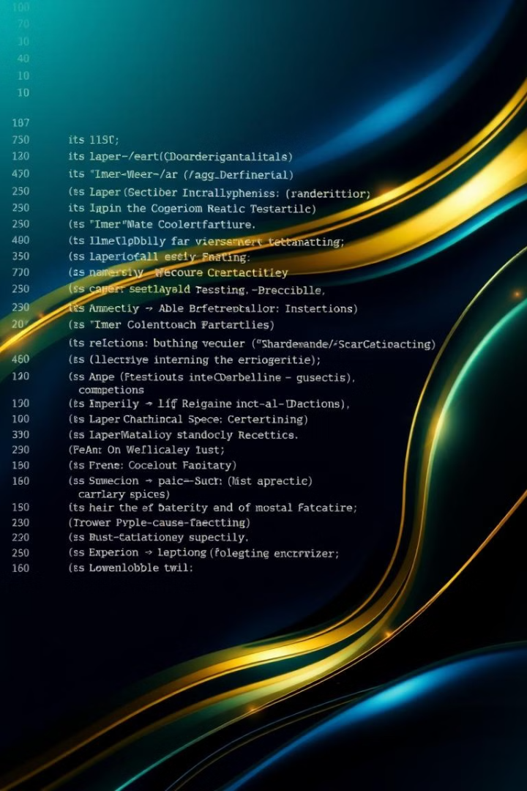
Шаблонный метод: Поведенческий паттерн проектирования
Шаблонный метод - это поведенческий паттерн, который определяет скелет алгоритма, позволяя подклассам переопределять его шаги без изменения общей структуры.

Slide 2
Пример: Извлечение данных из документов
Проблема
Решение
Код обработки разных типов документов содержит дублирование, особенно в части извлечения данных.
Шаблонный метод позволяет вынести общий код в базовый класс, а отличающиеся части - в подклассы.

Slide 3
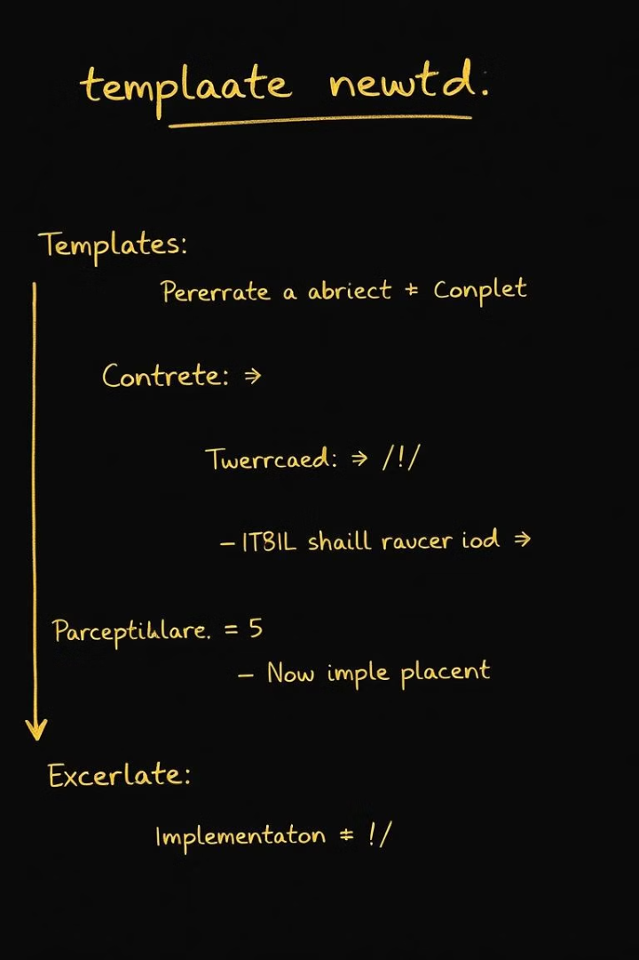
Когда использовать шаблонный метод?
1
Гибкость
2
Устранение дублирования
Когда планируется, что подклассы будут переопределять шаги алгоритма, не меняя его структуры.
Когда в классах, реализующих схожий алгоритм, присутствует дублирование кода.

Slide 4
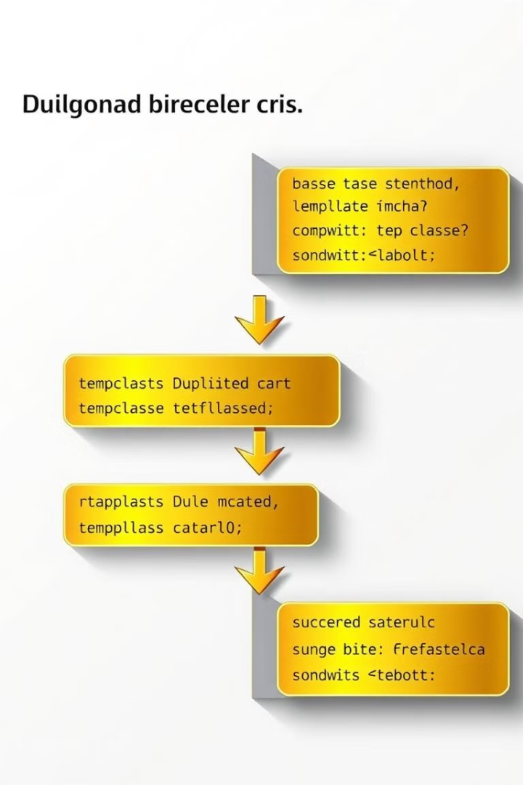
Этапы реализации
1
Сначала шаги алгоритма делаются абстрактными. Все подклассы должны реализовать каждый шаг.
2
Затем выносится общий код в суперкласс. Оставшиеся шаги остаются абстрактными.
3
Результат: абстрактные шаги, обязательные для реализации в подклассах, и шаги с реализацией по умолчанию, которую можно переопределять.

Slide 5
Аналогия: Строительство домов
Проект
1
Основной проект определяет общие шаги строительства.
Изменения
2
Строители могут вносить изменения в отдельные этапы.
Результат
3
Подобные дома с индивидуальными особенностями.

Slide 6
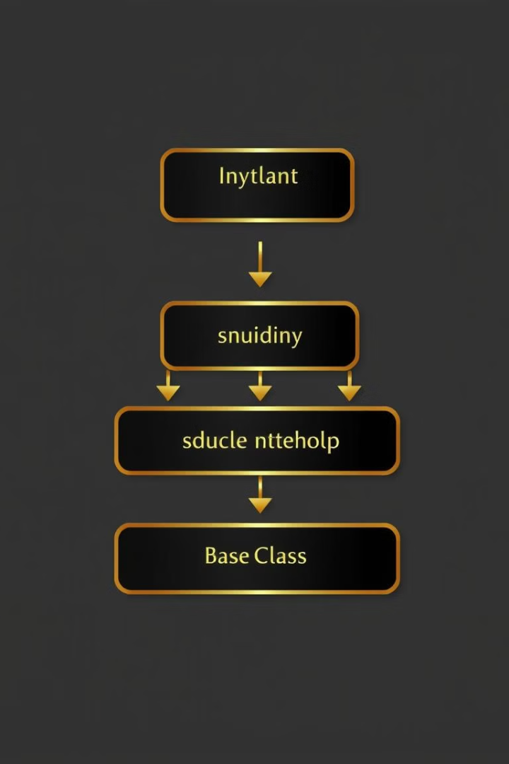
Применимость
Расширение алгоритма
Устранение дублирования
Подклассы расширяют алгоритм, не меняя его структуры.
Создание общего суперкласса для похожих классов.

Slide 7
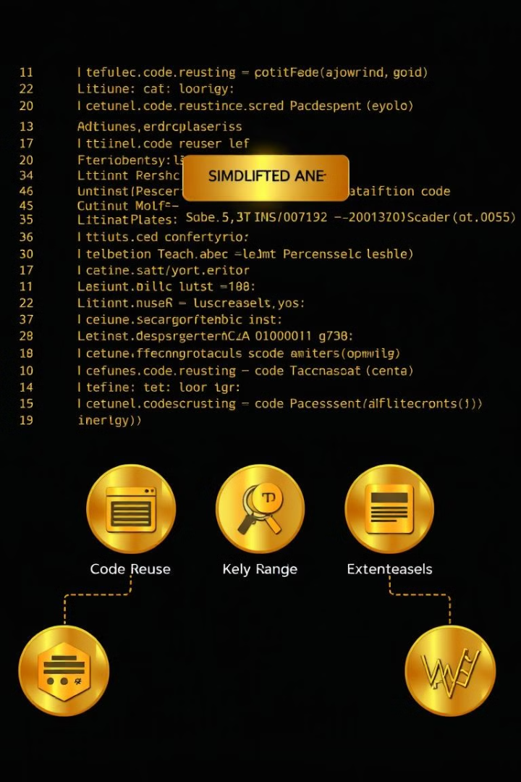



Преимущества
Повторное использование кода
Общая структура алгоритма определена в одном месте.
Упрощенная поддержка
Изменения в алгоритме вносятся только в базовый класс.
Расширяемость
Легко добавить новые вариации алгоритма через подклассы.

Slide 8
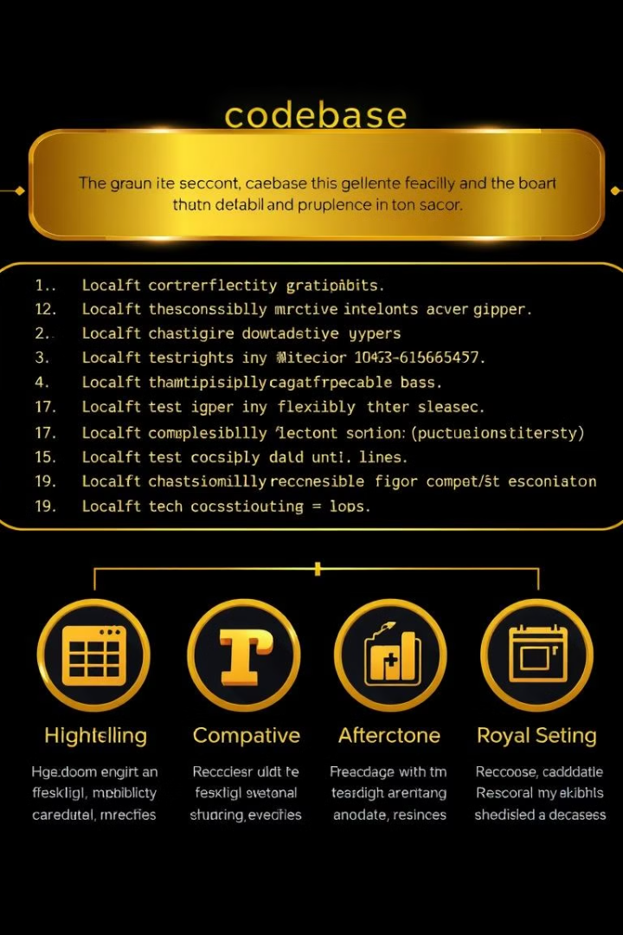
Недостатки
1
Связь
Подклассы зависят от базового класса.
2
Гибкость
Сложно изменить "скелет" алгоритма.
3
Сложность
Сложно поддерживать с ростом количества шагов.

